Slide 1
Liste de contrôle, outils et analyse d'incertitude pour la validation du spectre
Guy Mahiané (Avenir Health)
Atelier de l'ONUSIDA sur les estimations du VIH et l'identification des inégalités dans la région du Moyen-Orient et de l'Afrique du Nord
Le Caire, 19-23 février 2023

Slide 2
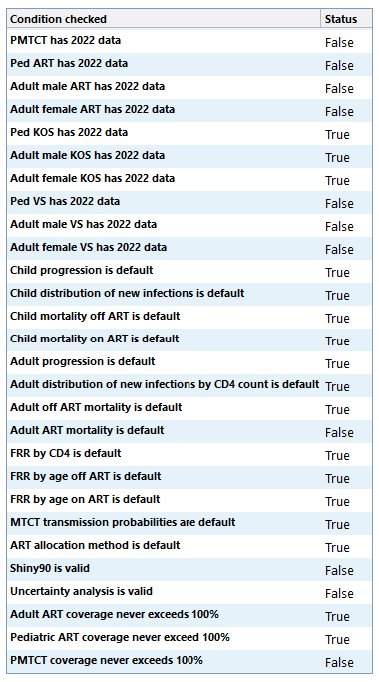
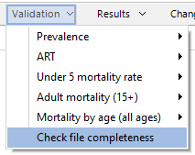
Complétude du dossier Liste de contrôle
Les données du programme ont-elles été saisies pour 2022 ?
Des modèles par défaut ont-ils été utilisés ?
La police rouge dans les options avancées indique une valeur personnalisée.
Shiny90 et UA sont valides ?
Couverture < 100 % ?

Slide 3
Outils pour une analyse plus approfondie Accéder à la fenêtre "Outils
Sélectionnez "Outils" puis "Plus d'outils" pour voir les outils disponibles pour AIM.
Certains outils ne sont disponibles que lorsqu'une projection est ouverte
Par exemple, l'analyse d'incertitude
Les autres outils ne sont disponibles que si aucune projection n'est ouverte.
Par exemple, extrait, agrégat, incertitude agrégée, GAM

Slide 4
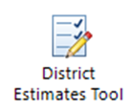
Outils pour une analyse plus approfondie
Calculer les limites d'incertitude pour les estimations du spectre
Calculer les totaux nationaux à partir des fichiers infranationaux - estimations ponctuelles uniquement
Calculer les totaux nationaux à partir des fichiers infranationaux - inclut les marges d'incertitude
Préparer des estimations au niveau du district - nécessite des données sur la prévalence du VIH par district
Sortie des résultats des fichiers Spectrum vers GAM
Extraire n'importe quel indicateur Spectrum d'un ou de plusieurs fichiers Spectrum vers Excel

Slide 5
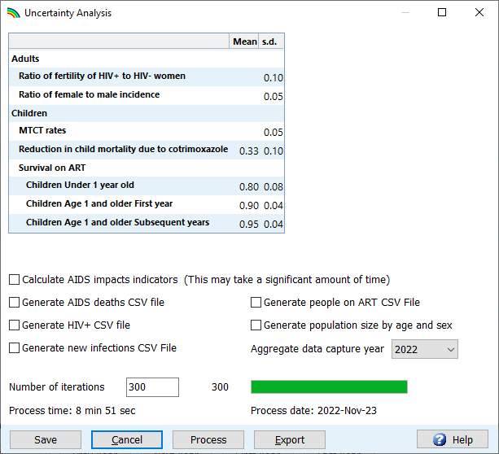
Exécution incertitude analyse
Fixer le nombre d'itérations à 300
Fixer l'année de saisie des données agrégées à 2022
Cliquez sur "Traiter"
Appuyer sur "Enregistrer" une fois le traitement terminé
2
Mise à jour jusqu'en 2022
1
4
3

Slide 6
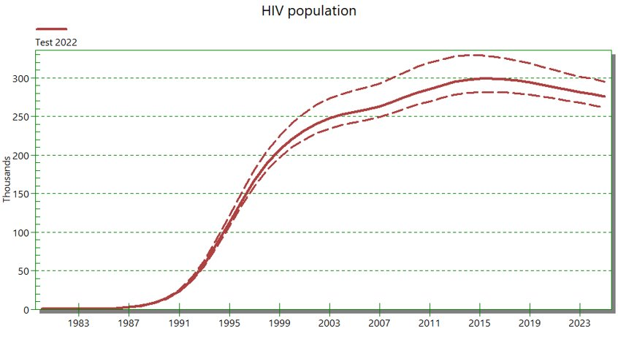
Interpréter l'incertitude
Notes:
Après avoir effectué une analyse d'incertitude, les résultats affichés dans Spectrum indiquent les bornes d'incertitude des estimations du point central. Voyons un peu d'où cela vient et ce que cela signifie.

Slide 7
Sources d'incertitude
Structure du modèle
Et si nous avions modélisé certains processus différemment ?
Paramètres du modèle
Que se passerait-il si nous avions utilisé des valeurs de paramètres différentes ?
Données de surveillance et d'enquête
Et si nous avions échantillonné d'autres personnes ou d'autres lieux ?
Données du programme
Dans quelle mesure nos données correspondent-elles à l'utilisation des services sur le terrain ?

Slide 8
Prévalence du VIH - hommes de 15 à 49 ans et femmes de 15 à 49 ans
Les estimations de DHS & ZIMPHIA faisaient partie des données minimales recommandées à des fins d'étalonnage.
Notes:
Pour tenir compte de l'incertitude liée à la structure du modèle, nous devons généralement comparer les résultats obtenus à partir de différents modèles qui reposent sur des hypothèses structurelles différentes. Ce n'est pas quelque chose que nous faisons dans le cadre des ateliers sur les estimations du VIH, mais pour un exemple plus général, cette diapositive montre une comparaison effectuée au sein du consortium de modélisation du VIH. Pour cette activité, quatre groupes de modélisation différents ont étalonné leurs modèles en fonction de l'épidémie de VIH au Zimbabwe. Malgré des hypothèses structurelles différentes, les modèles s'accordent bien dans la période avec les données d'enquête auprès des ménages (les points dorés) mais font des estimations différentes avant les données et font des projections différentes dans l'avenir. Le groupe de référence de l'ONUSIDA tient également compte de ce type de comparaisons lorsqu'il envisage de modifier les modèles utilisés pour les estimations relatives au VIH.

Slide 9
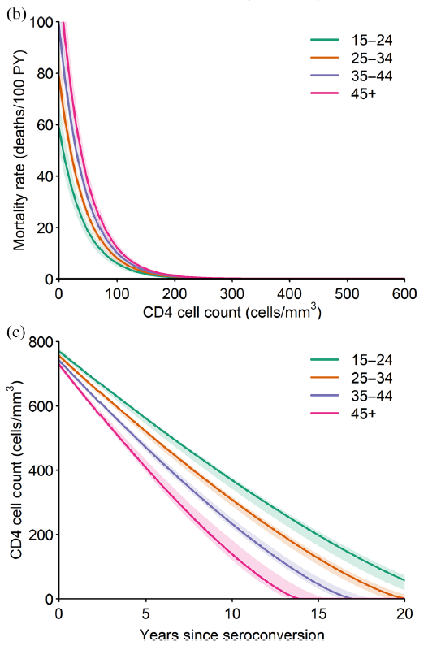
Incertitude des paramètres du modèle Histoire naturelle du VIH
Spectrum dispose d'informations sur l'incertitude concernant de nombreux paramètres d'options avancées
Lors de l'analyse d'incertitude, Spectrum tire différentes valeurs plausibles de ces paramètres.
R Glaubius et al. JIAS 2021, 24(Suppl 5):e25784

Slide 10
Incertitude des paramètres du modèle Taux de mortalité sous ART
Johnson LF et al. AIDS 2019, 33 (Suppl 3):S283-S294

Slide 11
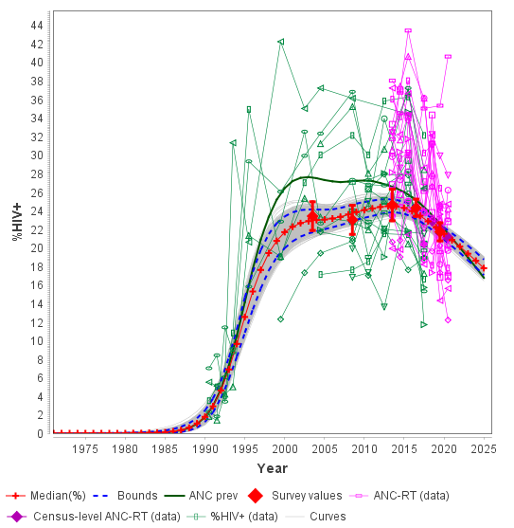
Incertitude des données de surveillance et d'enquête
Les modèles d'estimation de l'incidence comme EPP tiennent compte de l'incertitude des données de surveillance et d'enquête lors de l'évaluation de l'adéquation du modèle à ces données.
Cette incertitude des données est représentée par différentes courbes plausibles d'incidence du VIH utilisées lors de l'analyse d'incertitude

Slide 12
Incertitude des données du programme
L'incertitude est ajoutée aux intrants ART : -12% / +4%.
Aucune autre incertitude dans les données du programme n'est prise en compte
Il est essentiel de garantir la qualité de ces données !

Slide 13
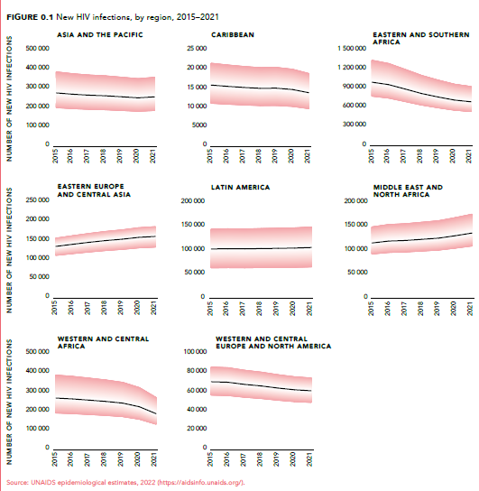
Estimations Estimations avec d'incertitude fourchettes

Slide 14
Précision des estimations
Notes:
Les limites d'incertitude peuvent être interprétées comme une mesure de la précision des estimations. Par exemple, notre estimation ponctuelle de la couverture ART en 2022 pourrait être de 80 %, mais les bornes d'incertitude suggèrent qu'elle pourrait se situer quelque part entre 70 % et 95 %. Il faut toutefois garder à l'esprit que les valeurs proches de l'estimation ponctuelle sont beaucoup plus probables que les valeurs situées juste à l'intérieur des limites.

Slide 15
Réalisation des objectifs
Notes:
Les limites d'incertitude peuvent aider à relativiser les objectifs des indicateurs du VIH. Par exemple, si l'estimation ponctuelle des nouvelles infections par le VIH est très éloignée d'un niveau cible et que cette cible se situe très en dehors des limites d'incertitude, on peut être raisonnablement sûr que la cible n'a pas été atteinte.

Slide 16
Réalisation des objectifs
Notes:
Par ailleurs, si les limites de l'incertitude sont suffisamment larges pour inclure la cible, il est plausible que la cible ait été atteinte dans la réalité

